Slide 1
增加文字框

Slide 2
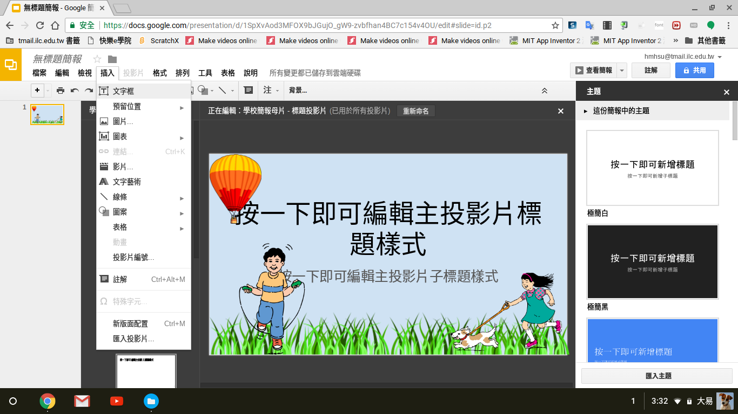
點選「插入」→「文字框」

Slide 3
於投影片上拉大小合適的文字框

Slide 4
輸入文字，調整文字字體與顏色， 調整文字框大小與位置

